Slide 1
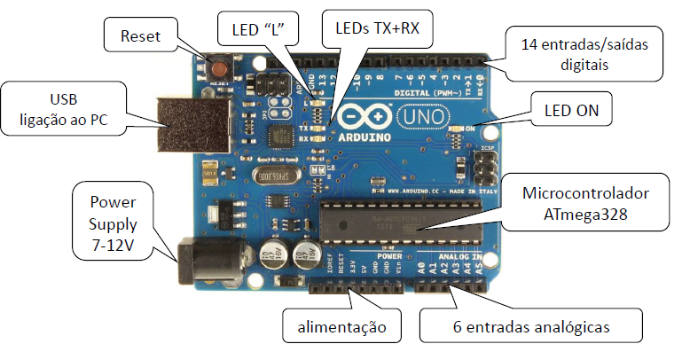
Arduino
Hardware
-Pins Digitais - Pins 0 ao 13
-Pins 3-5-6-9-10-11 pulse modulation ~
-Pins 0 e 1 – TX RX (transmitir ) e RX (receber)
-Analog In - Pins 0 ao 5
-Reset e Power
Software
-Arduino - configuração
-Arduino – programação
-Arduino IDE(Integrated Development Environment)
-Arduino – utilização
-Arduino cheat sheet
CHIP

Slide 2
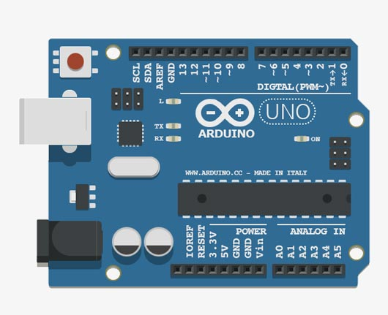
Pins 0 ao 13
Digital pin – 0 a 13 fornecem acesso ao chip
Podem funcionar como input ou output
INPUT - lendo variações de voltagem de um dispositivo externo
OUTPUT - aplicar uma determinada voltagem entre 0 e 5 volts para um dispositivo externo
Em resumo estas portas permitem a comunicação entre o chip e os dispositivos externos (ex: Led ou uma resistência…)

Slide 3
Pins 3-5-6-9-10-11 pulse modulation ~
Pins 3 - 5 - 6 - 9 - 10 - 11 pulse modulation ~
Podem ajustar a quantidade de volts que aplicam a um dispositivo externo (entre 0 e 5 volts)

Slide 4
Pins 0 e 1 - TX (transmitir ) e RX (receber)
Pin 1 - TX (transmitir)
Pin 0 - RX (receber)
Sempre que é necessário a comunicação entre o Arduíno e o computador é através destas portas que o fazemos.
Existem 2 leds que nos indicam se os dispositivo estão a comunicar. Se os leds não piscarem então não está a ocorrer nenhuma comunicação

Slide 5
Analog In - Pins 0 ao 5
Analog In pin 0 ao 5 – analog to digital
Recebe sinais analógicos e transforma-os em sinais digitais.
Exemplo1: O botão de volume recebe uma variação analógica e tira a amostra para digital.
Exemplo2: Sensor de temperatura Se colocar-mos um sensor de temperatura no pin A1 ira ser lida uma amostra digital da subida ou descida da temperatura. Como resultado teremos um valor aproximado da temperatura real num dado momento.
Nota importante – Estes pins também podem ser utilizados como os pins digitais que vimos antes

Slide 6
Reset e Power
Reset – se aplicar 0 v tb faz reset ao programa.
O que faz o reset? Reset faz recomeçar o programa sem apagar nada
Power – pode escolher entre 3.5 e 5 v

Slide 7
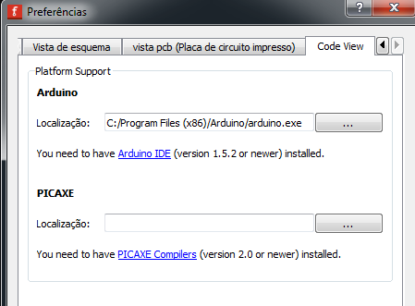
Links Software
• Site oficial Arduino : http://www.arduino.cc
Comandos da linguagem Arduino: http://www.arduino.cc/en/Reference/HomePage
• Simuladores
123D Circuits.io : http://123d.circuits.io Free - Simula
Virtual Breadboard (Pago)
http://www.virtualbreadboard.com/Main.aspx?TAB=Home http://www.virtualbreadboard.com/Main.aspx?TAB=Downloads
• Fritzing - para desenhar esquemas elétricos: www.fritzing.org Free Free (Editar > Preferências Fig1) – Não Simula
Fig1

Slide 8
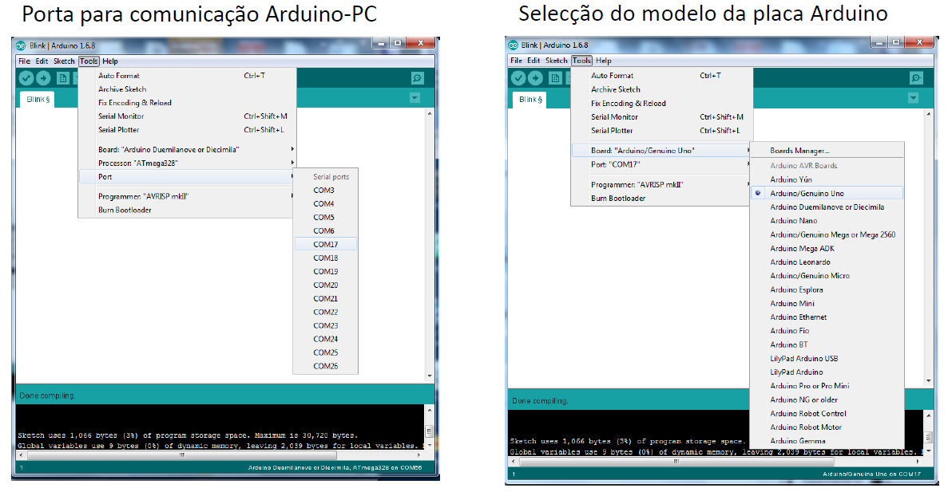
Arduino - configuração

Slide 9
Arduino - programação
Programa para Arduino = “SKETCH”
Estrutura de um sketch
<declarações> : declaração de constantes, variáveis, tipos, etc (OPCIONAL)
void setup ( ) { <codigo> } : <codigo> é executado uma só vez; serve principalmente para efetuar inicializações
void loop ( ) { <codigo> } : após a execução de “setup”, <codigo> é executado de modo contínuo (em ciclo) até que a alimentação seja desligada (ou reset ).
Comentários
//linha de comentário
/*
texto de comentário
*/

Slide 10
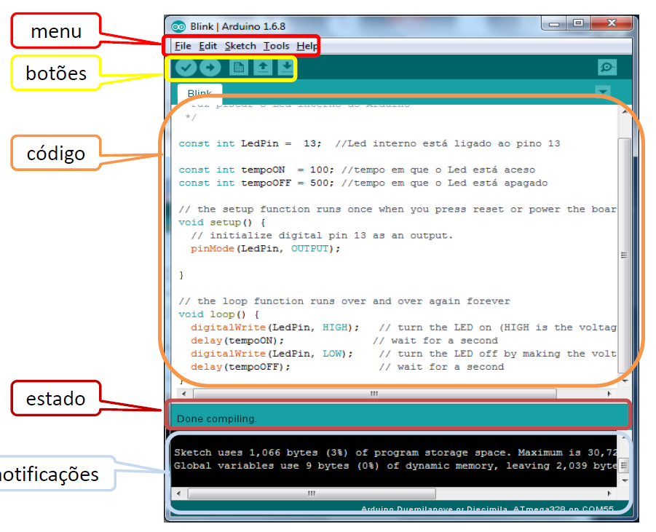
Arduino IDE(Integrated Development Environment ) Ver: http://arduino.cc/en/Guide/Environment

Slide 11
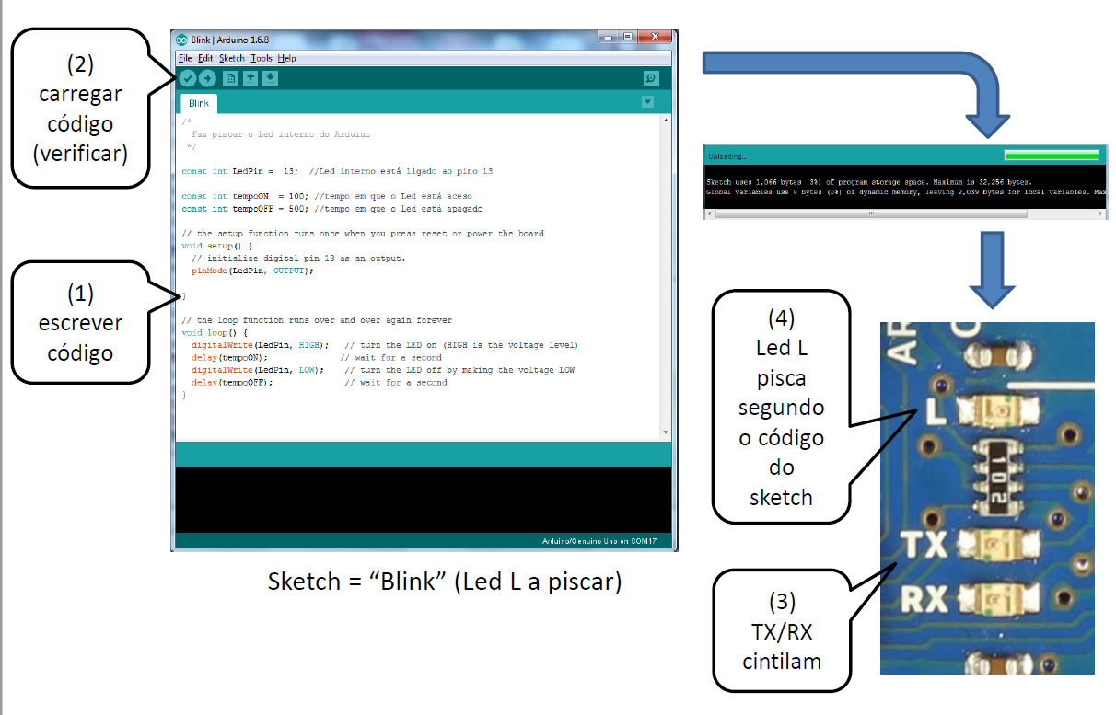
Arduino – utilização

Slide 12
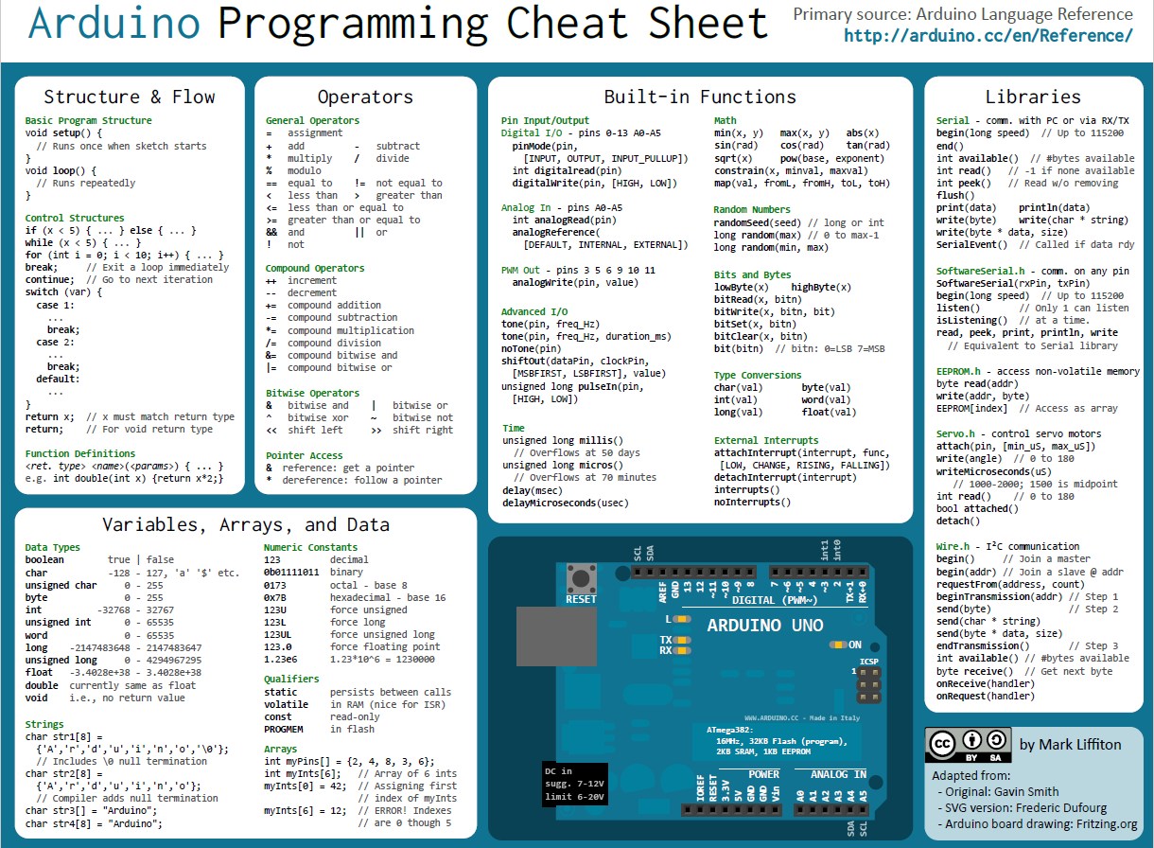
Arduino cheat sheet https://github.com/liffiton/Arduino-Cheat-Sheet/blob/master/Arduino%20Cheat%20Sheet.pdf

Slide 13
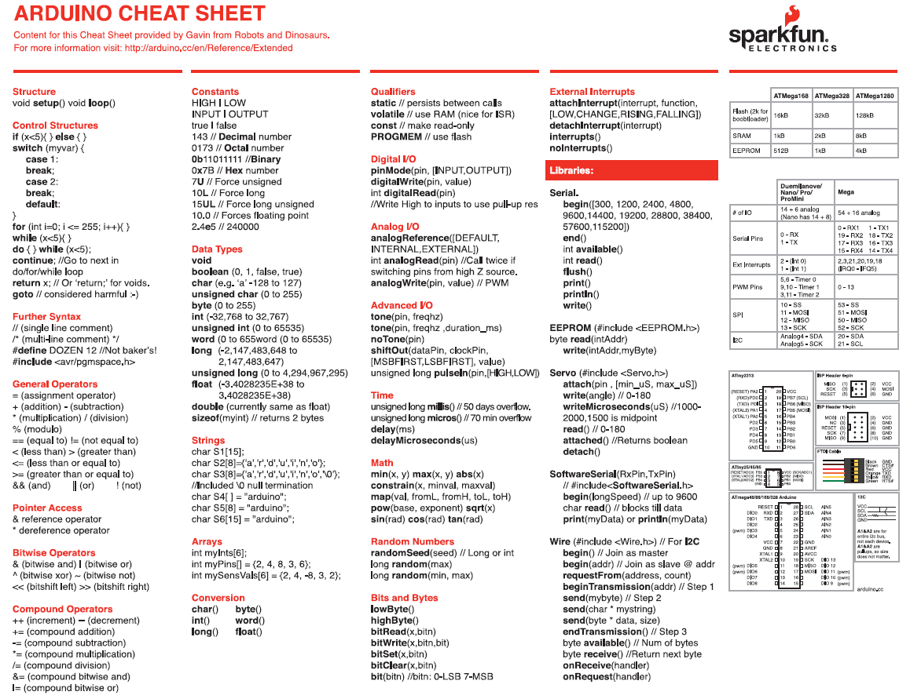
Arduino cheat sheet

